Slide 1
密度计算题型总结

Slide 2
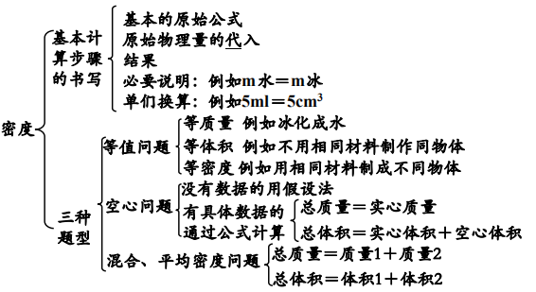

Slide 3
密度概念的理解
C
关于密度、质量和体积的关系，下列说法中正确的是（ ）
A．由公式ρ=m/v可知，密度与质量成正比
B．由公式ρ=m/v可知，密度与体积成反比
C．由公式m=ρv可知，某种物质，质量与体积成正比
D．由公式m=ρv可知，不同物质，质量与密度成正比

Slide 4
下列说法中正确的是（ ）
A.液体密度一定比固体密度小
B.一种物质的密度不会随状态变化而改变
C.物质的密度与体积的大小无关
D.纯水的密度与盐水的密度相同
C

Slide 5
比例问题
1.甲乙两种液体质量相等，体积之比是1：3，则它们的密度之比是_________
3:1
2.甲乙两种液体体积相等，质量之比是1：3，则它们的密度之比是_________
1:3

Slide 6
3.甲乙两种液体质量之比是2：1，体积之比是1：3，则它们的密度之比是_________
6:1
4.甲乙两种液体密度之比是2：1，体积之比是1：3，则它们的质量之比是_________
2:3
5.甲乙两种液体密度之比是2：1，质量之比是1：3，则它们的体积之比是_________
1:6

Slide 7
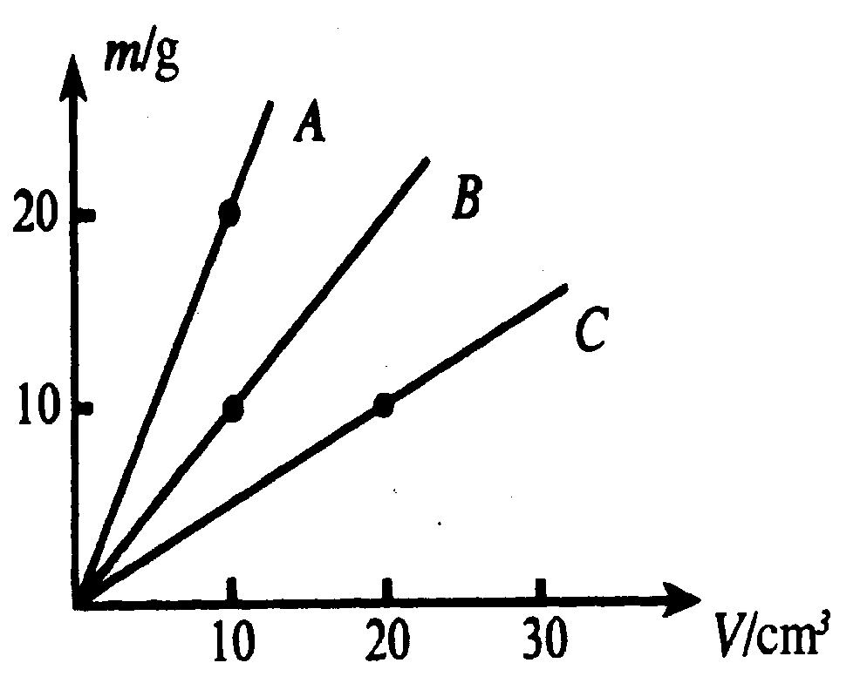
图像问题
1. A、B、C三种物质的质量m与体积V的关系图像，如图所示．由图可知，A、B、C三种物质的密度A、B、C和水密度水之间的关系是 （ ）
A．ρ_{A}＞ρ_{B}＞ρ_{C}，且ρ_{A}＞ρ_{水},
B．ρ_{A}＞ρ_{B}＞ρ_{C}，且ρ_{A}＜ρ_{水},
C．ρ_{A}＜ρ_{B}＜ρ_{C}，且ρ_{A}＞ρ_{水},
D．ρ_{A}＜ρ_{B}＜ρ_{C}，且ρ_{A}＜ρ_{水},
A
图像问题；靠近m轴的物质密度大

Slide 8
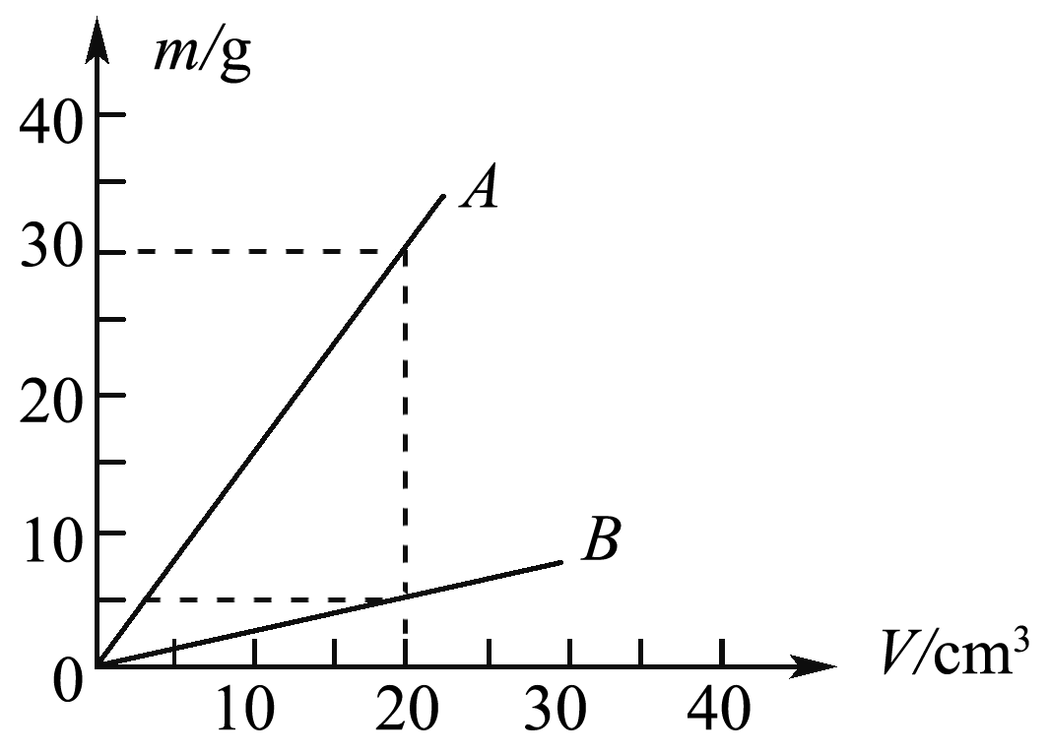
2.如图所示的是A、B两种物质的质量m与体积V的关系图象，由图象可知，A、B两种物质的密度ρ_{A}、ρ_{B}和水的密度ρ_{水}之间的关系是（ ）
A．ρ_{B}＞ρ_{水}＞ρ_{A}
B．ρ_{B}＞ρ_{A}＞ρ_{水}
C．ρ_{A}＞ρ_{水}＞ρ_{B}
D．ρ_{水}＞ρ_{A}＞ρ_{B}
C

Slide 9

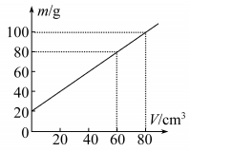
为测量某种液体的密度，小明利用天平和量杯测量了液体和量杯的质量m及液体的体积V，得到了几组数据并绘出了m-V图象，如图所示，下列说法正确的是（ ）
A.该液体密度为2g/cm³
B.该液体密度为1.25g/cm³
C.量杯质量为40g
D.60cm³的该液体质量为60g
D
Notes:
这种题目采用的解法是数学的增加的质量和增加的体积的比值

Slide 10
冰水问题
    杯里有一些水，完全凝固成冰后，体积比原来（ ）
    A．增大1/10 B．减小1/10
    C．增大1/9 D．减小1/9
c
规律：增9减10
Notes:
C 如果体积增大，则增大为原来的1/9，如果是减小，则减小为原来的1/10 ,此处可以用表格来进行求解
分清楚。明确增大或者减少的基数。

Slide 11
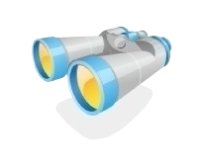
1m³的冰完全熔化成水，体积多大？
解：
答：水的体积为0.9m³

Slide 12
等质量问题
体积为450cm³的水结成冰（ρ冰=0.9x10³kg/m³),则冰的体积为（ ）
A400cm³ B450cm³ C500cm³ D550cm³

Slide 13
等体积问题
工人使用氧气瓶内的氧气进行气焊的过程中，以下有关瓶内氧气的物理量中，不变的是 ( )
A．质量 B．体积
C．密度 D．以上都是
Notes:
与煤气罐是一样的

Slide 14
等体积问题
.医用氧气瓶的容积为0.2m³，装入质量为20kg的氧气。当病人吸氧，瓶内氧气用去一半后，剩余氧气的密度为 ( )
A.200kg/m³ B.100kg/m³ C. 50g/cm³ D. 50kg/m³

Slide 15
等体积问题
一个能装下1kg水的瓶子，能_______kg的水银。（ρ水=13.6x10³kg/m³)

Slide 16
等体积问题-溢水
把一个金属块放入茂盛满酒精（ρ酒=0.8x10³kg/m³)的杯子中，从中溢出8g酒精，若将该金属块放入装满水的杯子中，从中溢出多少克水？

Slide 17
等体积问题-溢水
为了测定某种小钢球的密度，先在一只空瓶中装满水，测得总质量是540g，然后将质量是97.5g的小钢球装入瓶内，溢出一部分水后，再测其总质量是625g，求这种小钢球的密度．

Slide 18
解：
设排出水的质量为
排出水的体积为 则

Slide 19
等体积问题-旧瓶装新酒
一个瓶子的质量是200g,装满水时总的质量为700g，若装满另一种液体时总质量为1100g，那么此液体的密度为__________________________________

Slide 20
等体积问题
人类在新材料探索的道路上总在进行着不懈的努力，世界上密度最小的固体“气凝胶”就是新材料探索的重要成果，该物质的坚固耐用程度不亚于钢材，且能承受1400℃的高温，而密度只有3 kg/m³。已知某大型的飞机采用现在盛行的超高强度结构钢(ρ钢=7.8×10³kg/m³)制造，耗钢130吨；若采用“气凝胶”代替钢材来制造一架同样大小的飞机，需要“气凝胶”质量为多少吨？

Slide 21
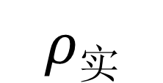
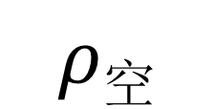
空心、实心问题
猜想实心与空心物体的质量，体积，密度关系。
<
m_{空} m_{实}
（其他条件相同）
>
V_{空} V_{实}
（其他条件相同）
$$ρ空$$
<
$$ρ实$$
(用同种材料）

Slide 22
一个铁球质量为 158g,体积是 35 cm³，试问此球是实心的,还是空心的？
3 、质量法
(m=ρv)
2 、密度法
(ρ=m/v)
1、体积法
(v=m/ρ)

Slide 23
体积法
解、由ρ=m/v
得v=m/ρ
=158g/7.9g/cm³
=20cm³
∵ v=20cm³﹤35cm³
∴ 此球是空心的。

Slide 24
密度法
解、ρ=m/v=158g/35cm³
=4.5g/cm³
ρ=4.5g/cm³﹤7.9g/cm³
此球是空心的。

Slide 25
质量法
解、由ρ=m/v
得m=ρv
=7.9g/cm³×35cm³
=276.5g
∵ m=276.5g﹥158g
∴ 此球是空心的

Slide 26
1（多选）质量和体积都相等的铁球、铅球和铜球（ρ_{铅}>ρ_{铜}>ρ_{铁}），下列说法正确的是（ ）
Ａ、若铁球实心，则铜球、铅球一定空心
Ｂ、若铅球空心，则铜球、铁球一定空心
Ｃ、若铜球空心，则铅球、铁球一定空心
Ｄ、三个球都可能空心
AD
Notes:
AD，怎么解释呢？同质量的实心球时，密度为，铅>铜>铁
故此时体积为，铅<铜<铁，
当质量和体积都相等，空心体积=总体积—实心体积，
故得空心体积中 铅>铜>铁

Slide 27
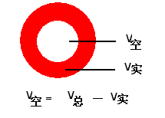
2.质量相等体积相同的空心铜球、铁球和铝球各一个（ρ_{铜}＞ ρ_{铁}＞ ρ_{铝}），则空心部分体积最大的球是 （ ）
A．铜球 B．铁球
C．铝球 D．条件不足无法确定
A

Slide 28
3.一个质量为178g的铜球，体积为30cm³，是实心的还是空心的？其空心体积多大？
(ρ铜=8.9g/cm³)
Notes:
这题分别从质量，体积，密度三种方法判断

Slide 29
4、一个体积为0.5dm³质量为0.81kg的铝球，是空心的还是实心的？如果是空心的，空心部分的体积是多大？若把空心部分注满某种液体，球的质量为1.01 kg，则该液体的密度为多大？（铝的密度为2.7×10³ kg /m³ ）

Slide 30
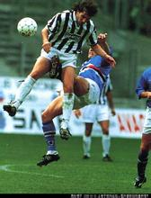
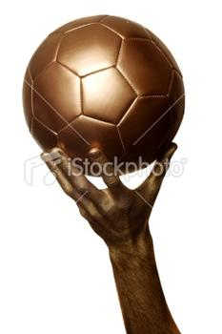
5.如图是一个用纯金制造的一只足球模型，质量是1930g，体积是0.56dm³ ,试计算出此球空心部分的体积.(ρ_{金}=19.3×10³kg/m³)
Notes:
0.56-2008/1000/(19.3*10^3)*1000≈0.456(dm^3)

Slide 31
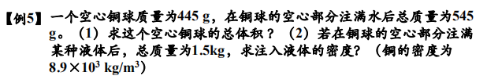
空心实心问题

Slide 32
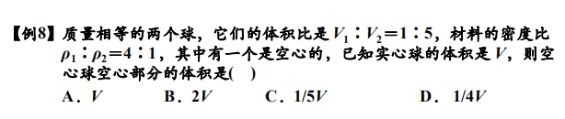
空心实心问题

Slide 33
混合密度问题
有一种合金是用密度为ρ1和ρ2的两种金属合成
（1）当他们等体积混合时，合金的密度是多少？
（2）当他们等质量混合时，合金的密度是多少？
（3）若他们混合后的平均密度为ρ，则他们二者混合的体积比是多少？
（4）若他们混合后的平均密度为 假设混合前后的体积不变，则这两种物质的质量之比是多少？

Slide 34
混合密度问题
一辆汽车的最大运载量是30 t，货物的最大体积是40 m³。用它运载某种金属和木材，干木材的密度ρ_{木}=0.5×10³ kg/m³ ，金属的密度ρ_{金}=7.8×10³ kg/m³ 。通过计算求出：怎样搭配才合理？
解： 根据：m=m_{木}+ m_{金} V=V_{木}+V_{金}
m=ρ_{木}V_{木}+ρ_{金}V_{金}
带入数据，解得 V_{木}=38.63 m³，V_{金}=1.37 m^{3。}
运载38.63 m³干木材和1.37 m³金属即可。

Slide 35
混合密度问题
甲物质的密度为5 g/cm³,乙物质密度为2 g/cm³，各取一定质量混合后密度为3 g/cm³.假设混合前后总体积保持不变，则所取甲、乙两种物质的质量之比是( )
A.5∶2 B.2∶5 C.5∶4 D.4∶5

Slide 36
混合密度问题
用盐水选种，要求盐水的密度为1.1×10³ kg/m³，现配制了0.5 dm³的盐水，称出其质量为0.6 kg，试求
（1）配制的盐水是否符合要求？
（2）若不符合要求，应加盐还是加水？
（3）应加盐或加水多少克？

Slide 37
解：
（1）ρ_{配} = m/V =0.6 kg/0.55×10⁻³ m³= 1.2×10³ kg/m³
（2）∵ρ_{配}>ρ_{标} ∴应加水
（3）应加水质量为Δm
m_{总}=m+Δm ,而Δm=ρ_{水}ΔV_{水}
V_{总}=V+ΔV_{水}=V+Δm/ρ_{水}
此时盐水密度
ρ₀ =m_{总}/V_{总} =(m+Δm)/(V +ΔV_{水})
应加水Δm=0.5 kg=500 g。

Slide 38
一个空瓶的质量是200 g，装满水称瓶和水的总质量是700 g。将瓶里的水倒出，先在瓶内装入一些金属的颗粒，称出瓶和金属的总质量为878 g，然后将瓶内装满水，称出瓶、水和金属颗粒的总质量为1 318 g，求瓶内金属的密度。
200 g
700 g
878 g
1 318 g

Slide 39
m₀=200 g
m₁=700 g
m₂=878 g
m₃=1 318 g
解：

Slide 40
m₀= 200 g
m₁=700 g
m₂=878 g
m₃=1 318 g

Slide 41
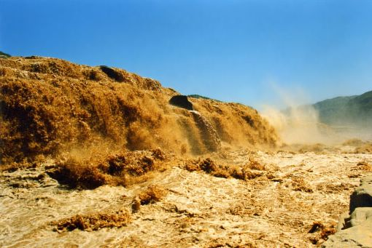
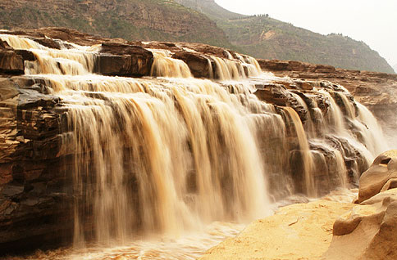
综合——m、v都等
黄河壶口瀑布
用量筒量出5L河水，称得质量为5.15kg。查表可知砂石的密度2.5×10³kg/m³，你能否算出该河水的含砂量吗？
含砂量：每立方米含有泥沙的质量。
Notes:
m总=m水+m沙
V总=V水+V沙
整理
5.15=ρ水V水+ρ沙V沙
5=V水+V沙
方程里面密度选kg/dm^3
5.15=V水+2.5V沙
5=V水+V沙
解得
V沙=0.1dm^3
m沙=0.25kg
那么
0.25/5=m/1000
m=50kg

